Slide 2
Dzień dobry, nazywam się Marcin Kępowicz, jestem dyrektorem Zespołu Szkół Rolniczych Centrum Kształcenia Zawodowego w Pszczelej Woli. Za chwilę obejrzycie krótką prezentację dotyczącą jednego z wielu kierunków kształcenia w naszej szkole. Mam nadzieję, że wybierzecie naukę właśnie w naszej placówce, że będzie to Wasz zawodowy strzał w dziesiątkę i od września razem będziemy tworzyć niepowtarzalną pszczelowolską społeczność.

Slide 3
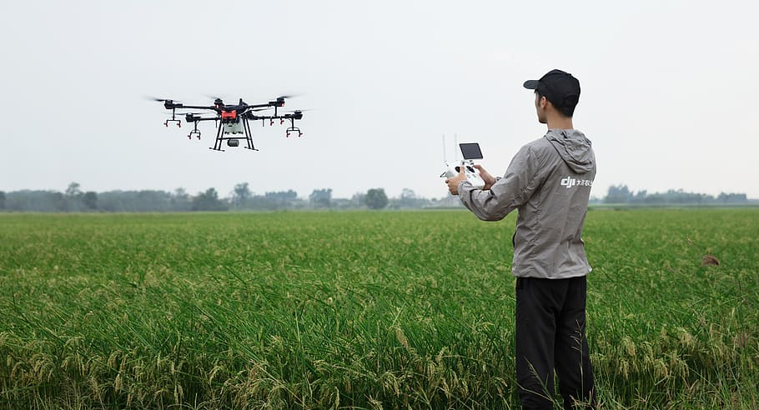
Moja szkoła- moja pasja

Slide 4
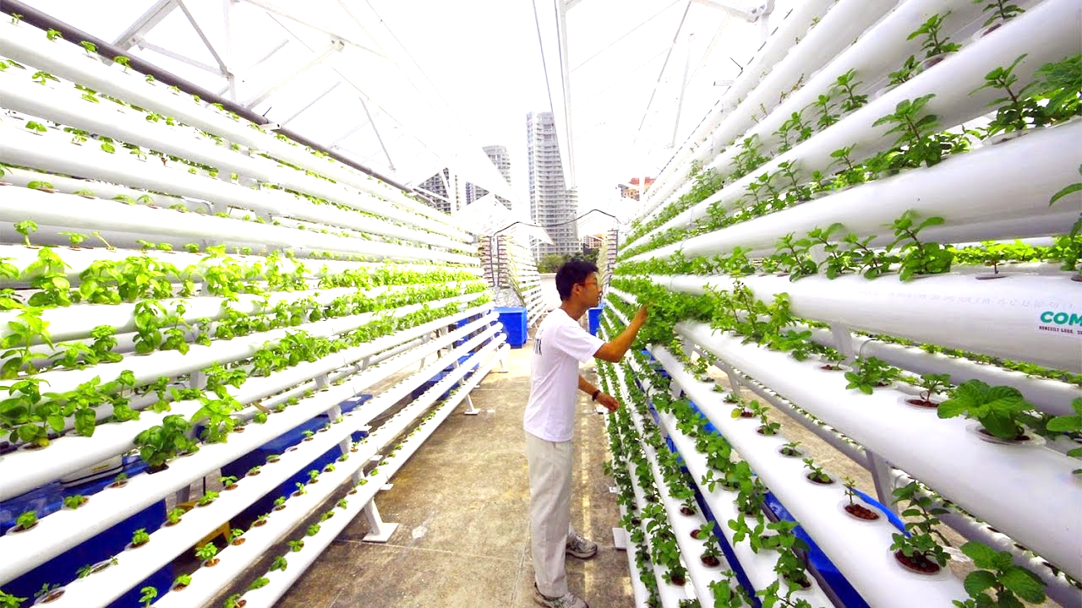
Technikum Agrobiznesu
Absolwent szkoły kształcącej w zawodzie technik agrobiznesu powinien być przygotowany do wykonywania następujących zadań zawodowych: 1) organizowania i wykonywania prac związanych z produkcją roślinną i zwierzęcą; 2) obsługi pojazdów, maszyn i urządzeń stosowanych w produkcji roślinnej i zwierzęcej; 3) organizowania i wykonywania prac związanych z przetwórstwem spożywczym, usługami i handlem; 4) prowadzenia marketingu i sprzedaży produktów rolniczych i spożywczych; 5) prowadzenia dokumentacji przedsiębiorstwa w agrobiznesie.

Slide 5
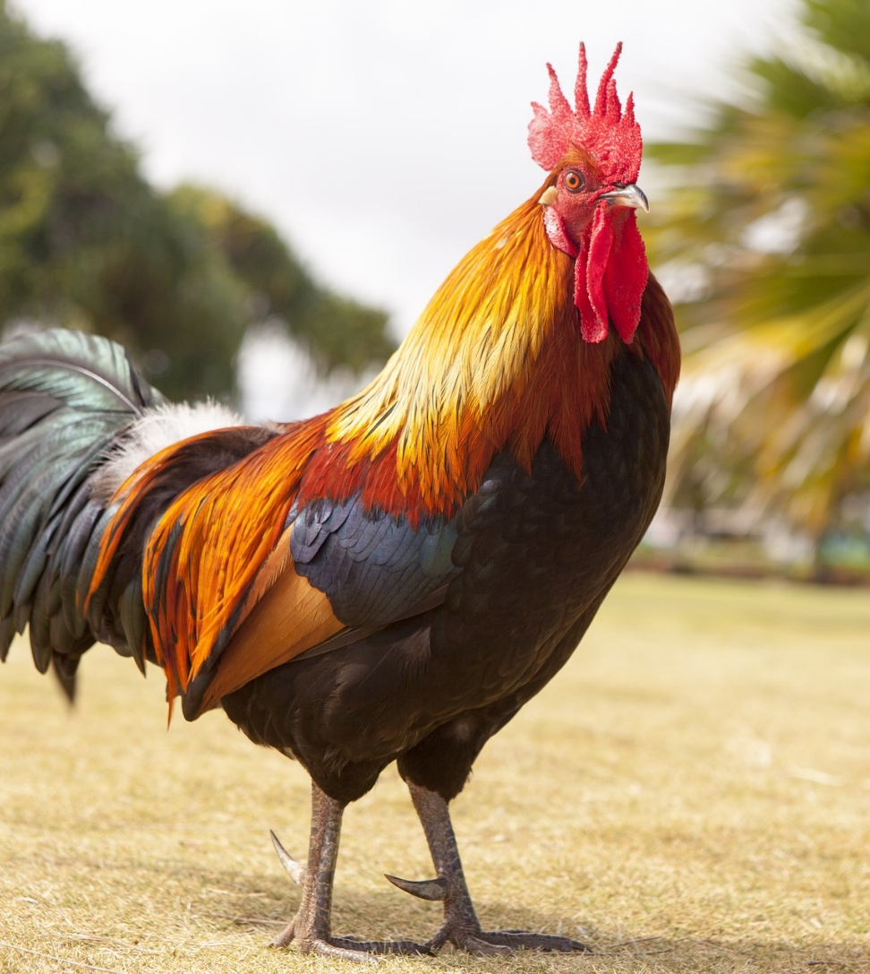
Ile lat będziemy razem?
Technik agrobiznesu jest propozycją dla tych, którzy interesują się produkcją rolną, organizowaniem dystrybucji i sprzedaży produktów rolnych, ich promocją i reklamą, oceną jakości i opłacalności tychże produktów oraz doboru właściwego sprzętu i materiałów eksploatacyjnych.
Wiedza uzyskana w szkole pozwoli na sprawne organizowanie i wykonywanie prac związanych z produkcją roślinną i zwierzęcą, z przetwórstwem spożywczym, usługami i handlem, obsługą pojazdów, maszyn i urządzeń stosowanych w produkcji roślinnej i zwierzęcej, prowadzenie marketingu i sprzedaży produktów rolniczych i spożywczych czy prowadzenie dokumentacji przedsiębiorstwa w agrobiznesie.
Nauka trwa 5 lat.

Slide 6
To co nas kręci
Jeżeli lubisz: 1) organizowanie i wykonywanie prac związanych z produkcją roślinną i zwierzęcą; 2) obsługiwanie pojazdów, maszyn i urządzeń stosowanych
w produkcji roślinnej i zwierzęcej; 3) organizowania i wykonywanie prac związanych z przetwórstwem spożywczym, usługami i handlem; 4) prowadzenie marketingu i sprzedaży produktów rolniczych i spożywczych; 5) prowadzenie dokumentacji przedsiębiorstwa w agrobiznesie
To przyjdź do nas

Slide 7
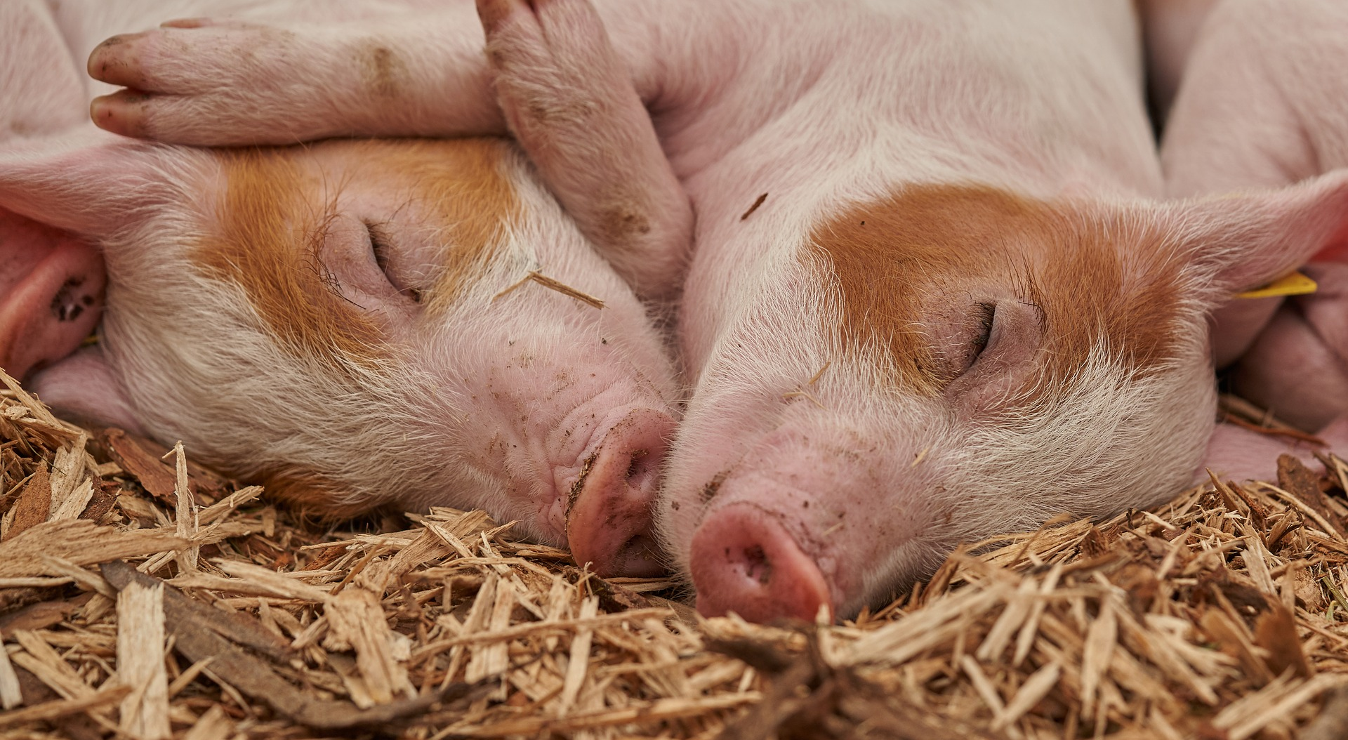
Z sukcesem
Przydatna jest wiedza i umiejętności z pogranicza ekonomii, rolnictwa, marketingu, zarządzania, finansów i rachunkowości oraz prawa. Wskazana jest umiejętność obsługi komputera i znajomość języków obcych.

Slide 8
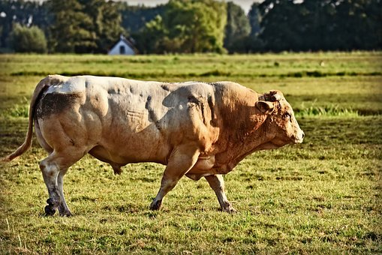
Czasem z porażką
Technik agrobiznesu realizuje czynności związane z produkcją rolną, organizowaniem dystrybucji i sprzedaży produktów rolnych, ich promocją i reklamą, oceną jakości i opłacalności tychże produktów, doboru właściwego sprzętu i materiałów eksploatacyjnych.

Slide 9
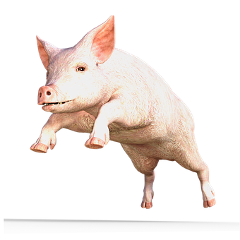
Ale zawsze do przodu
Pracę znajdziesz w:
przedsiębiorstwach przetwórstwa rolno-spożywczego
firmach handlowych
urzędach administracji samorządowej

Slide 10
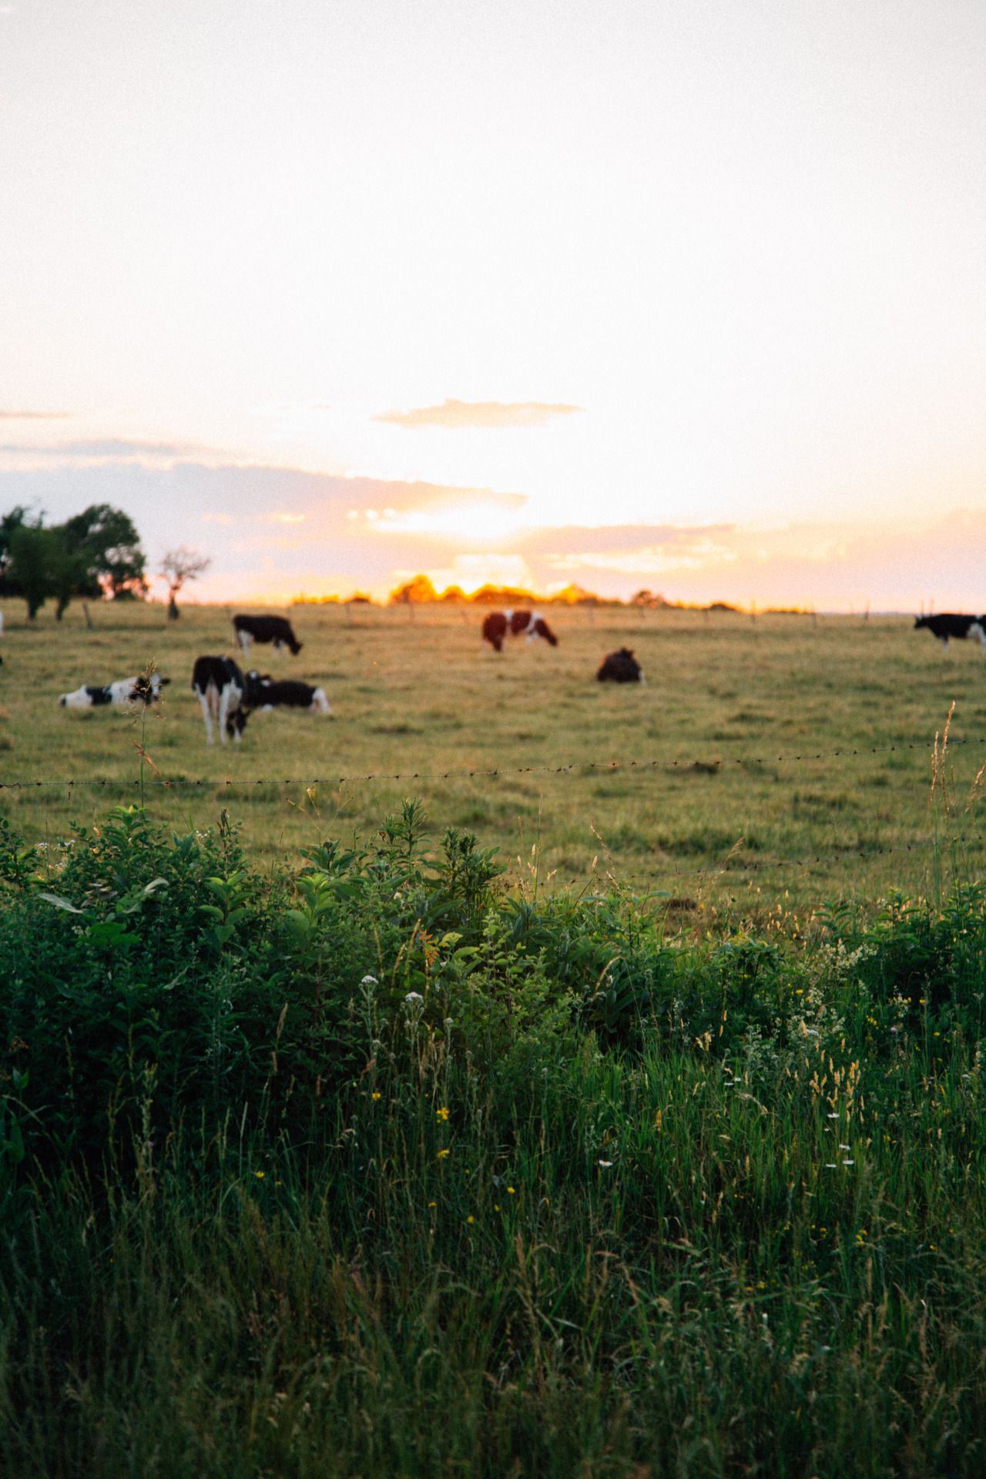
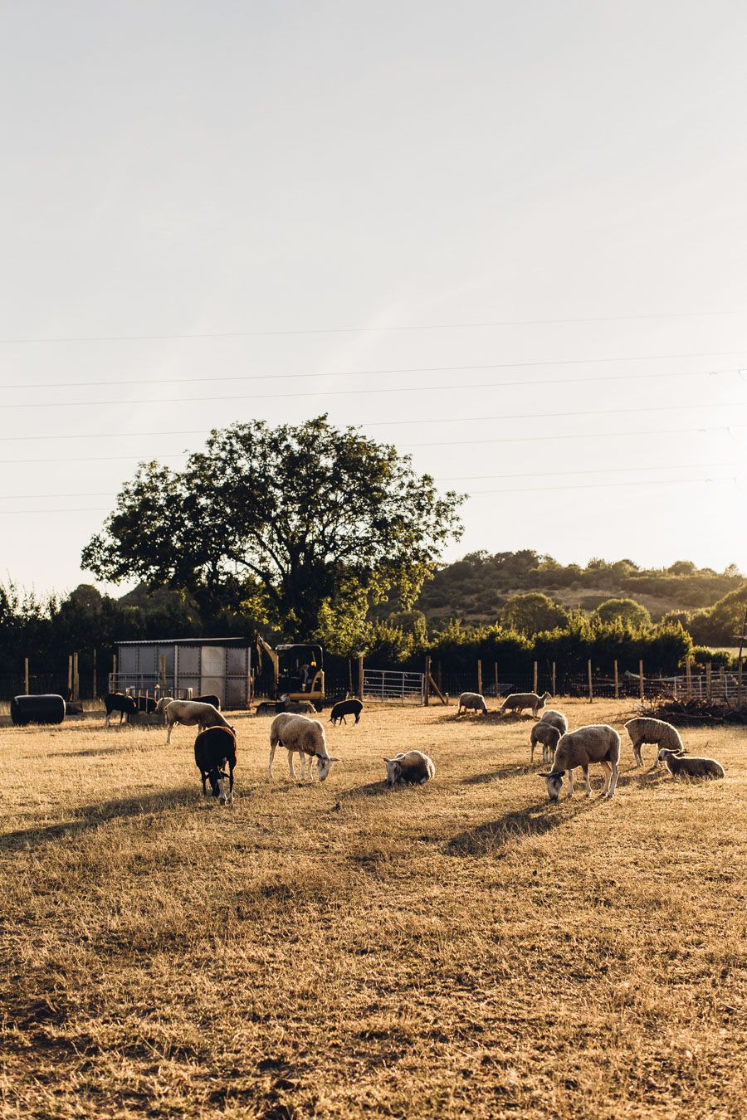
„ Moje życie- moja pasja- moja szkoła”

